Slide 1
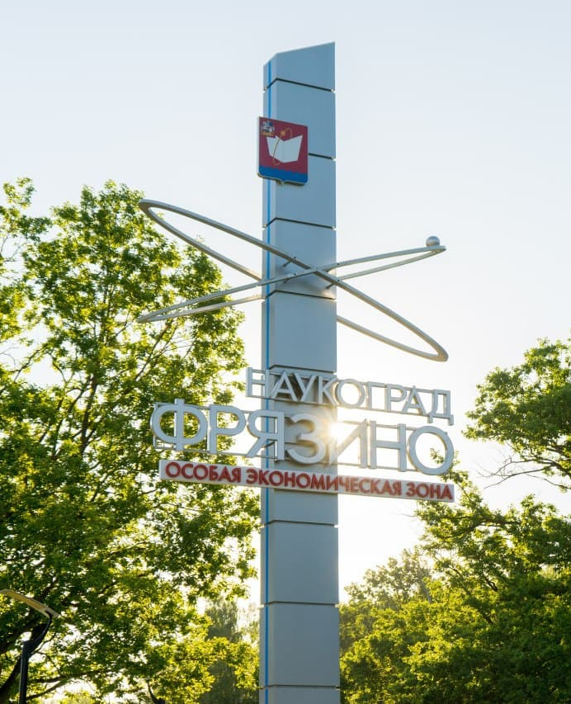
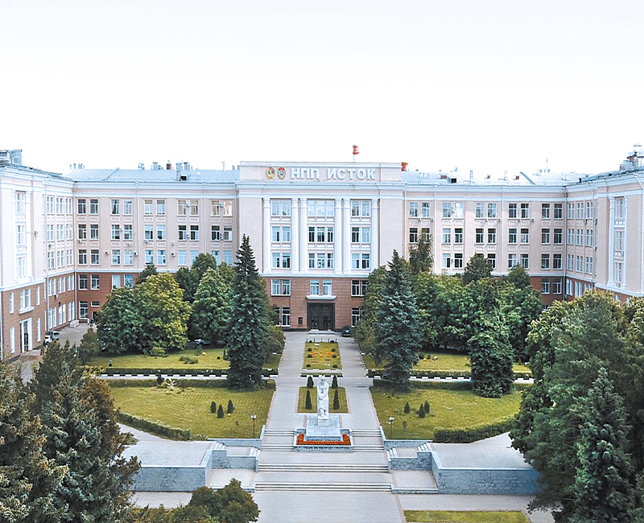
«Бюджет для граждан» подготовлен по ПРОЕКТУ решения Совета депутатов городского округа Фрязино «О бюджете городского округа Фрязино за 2023 год и на плановый период 2024 и 2025 годов»

Slide 2
ГЛОССАРИЙ
Бюджет
Форма образования и расходования денежных средств, предназначенных для финансового обеспечения задач и функций государства и местного самоуправления. Представляет собой главный финансовый документ страны (региона, муниципального образования), утверждаемый органом законодательной власти соответствующего уровня управления.
Бюджетная классификация
Группировка доходов, расходов и источников финансирования дефицитов бюджетов бюджетной системы РФ, используемая для составления и исполнения бюджетов, составления бюджетной отчётности.
Бюджетная система Российской Федерации
Совокупность федерального бюджета, бюджетов субъектов РФ, местных бюджетов и бюджетов государственных внебюджетных фондов.
Бюджетный процесс
Деятельность по подготовке проектов бюджетов, утверждению и исполнению бюджетов, контролю за их исполнением, осуществлению бюджетного учета, составлению, внешней проверке, рассмотрению и утверждению бюджетной отчетности.
Бюджетная политика
Многосторонний процесс, включающий действия органов власти всех уровней не только в бюджетной сфере, но в налоговой, ценовой, кредитной и в целом в финансовой.
С точки зрения бюджетной сферы, бюджетная политика представляет собой совокупность действий и мероприятий, проводимых органами власти в сфере управления формированием и исполнением бюджета по выполнению ими функций перед обществом и государством.

Slide 3
Доходы бюджета
Поступающие от населения, организаций, учреждений в бюджет денежные средства в виде налогов, неналоговых поступлений (пошлины, доходы от продажи имущества, штрафы и т.п.), безвозмездных поступлений. Кредиты, остатки средств на начало периода не включаются в состав доходов.
Дефицит бюджета
Превышение расходов бюджета над его доходами.
Профицит бюджета
Превышение доходов бюджета над его расходами.
Расходы бюджета
Выплачиваемые из бюджета денежные средства.
Межбюджетные отношения
Взаимоотношения между РФ, субъектами РФ и муниципальными образованиями по вопросам осуществления бюджетного процесса.
Программные расходы
Расходы, включенные в муниципальные программы..

Slide 4
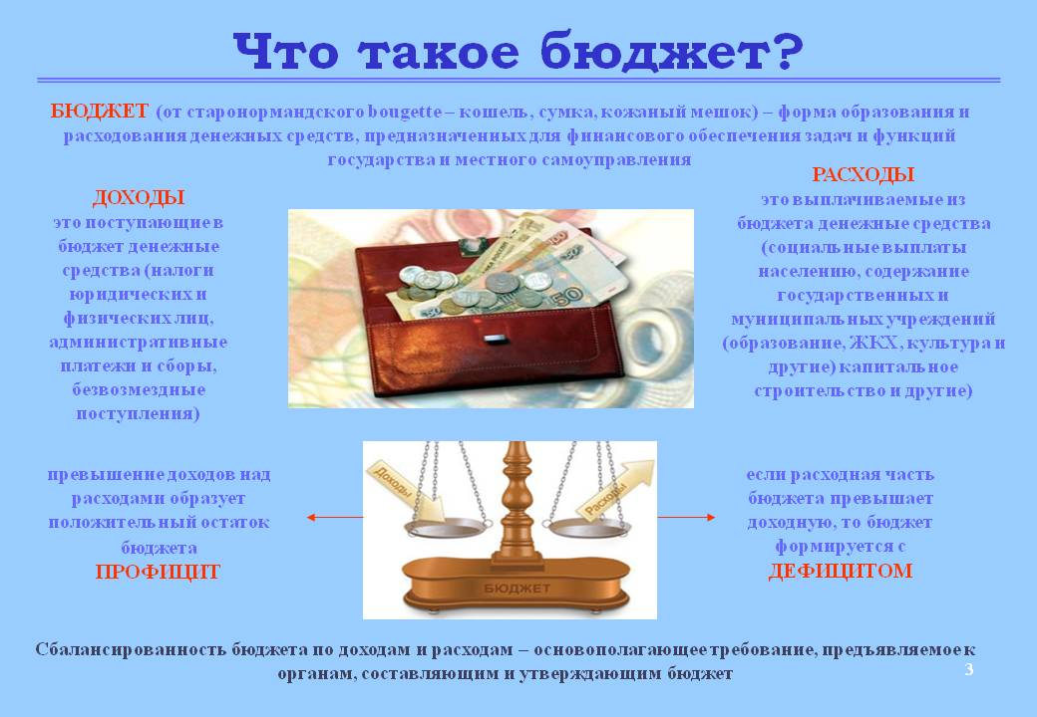

Slide 5


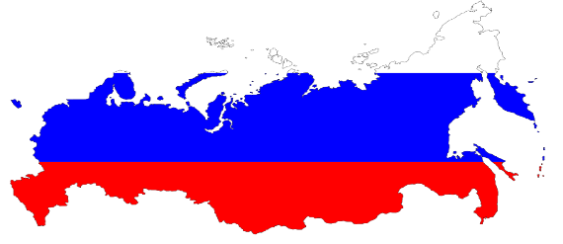
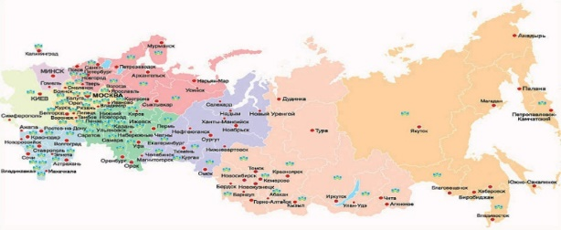
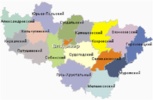
Какие бывают бюджеты?
Бюджет семьи
Бюджет организаций
Бюджеты публично-правовых образований
Российской Федерации
(федеральный бюджет, бюджеты государственных внебюджетных фондов РФ)
субъектов
Российской Федерации
(региональные бюджеты, бюджеты территориальных фондов ОМС)
муниципальных образований
(бюджеты городских и сельских поселений, бюджеты муниципальных районов, бюджеты городских округов)

Slide 6
ДОХОДЫ БЮДЖЕТА муниципального образования
Налоговые доходы:
- налог на доходы физических лиц;
- налог на имущество физических лиц;
- земельный налог;
- единый налог на вмененный доход;
и иные налоговые доходы.
Неналоговые доходы:
доходы, получаемые в виде арендной платы за земельные участки;
доходы от продажи материальных и нематериальных активов;
штрафы, санкции, возмещение ущерба;
доходы от сдачи в аренду муниципального имущества и иные неналоговые.
Безвозмездные поступления:
От других бюджетов бюджетной системы РФ:
-дотации;
-субвенции;
субсидии и иные межбюджетные трансферты.
От других негосударственных организаций;
Прочие безвозмездные (спонсорская помощь).

Slide 7





Какие налоги платят жители городского округа Фрязино ?
Транспортный налог
Налог на доходы физических лиц
НАЛОГИ
Земельный налог
Налог на имущество физических лиц

Slide 8

Из чего складываются межбюджетные трансферты
( безвозмездные поступления)?
Аналогия в семейном бюджете
определение
вид межбюджетных трансфертов
Выдаете своему ребенку «карманные деньги»
Предоставляются на безвозмездной и безвозвратной основе без определения конкретной цели их использования
Дотации(от лат. <Dotatio> - дар, пожертвование)
Выдаете своему ребенку деньги и посылаете его в магазин купить продукты(по списку)
Предоставляются бюджетам в целях финансового обеспечения расходных обязательств публично-правовым образованиям
Субвенции(от лат.<Subvenire> - приходить на помощь)
Вы «добавляете» денег для того, чтобы ваш ребенок купил себе новый телефон(а остальные он накопил сам)
Предоставляются бюджету в целях софинансирования необходимых расходов
Субсидии(от лат.<Subsidium>-поддержка)

Slide 9
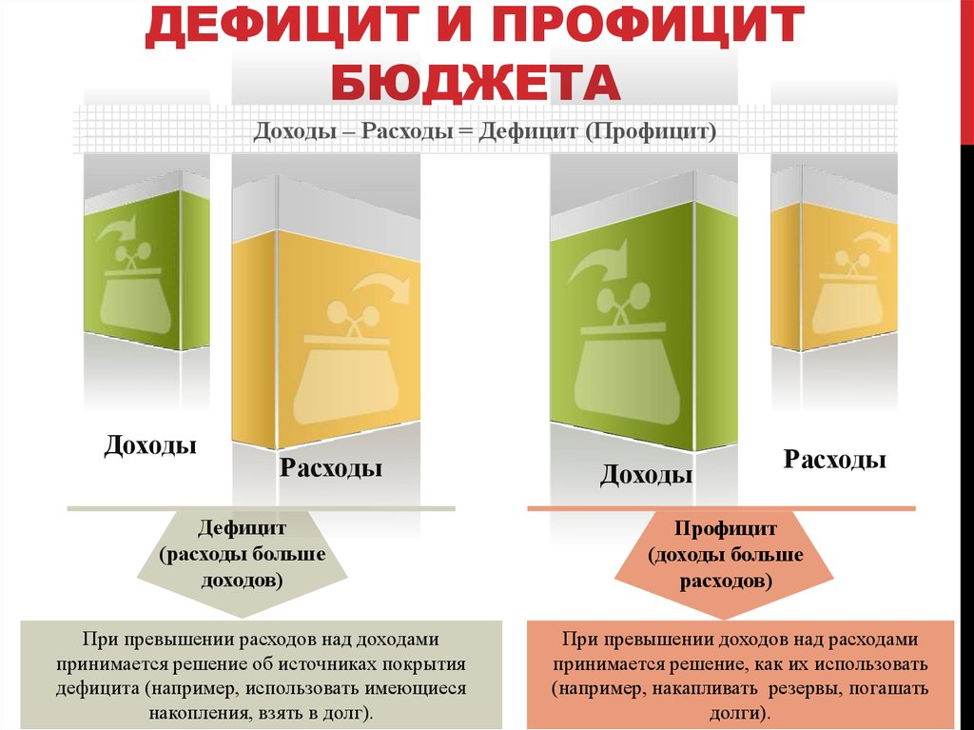

Slide 10

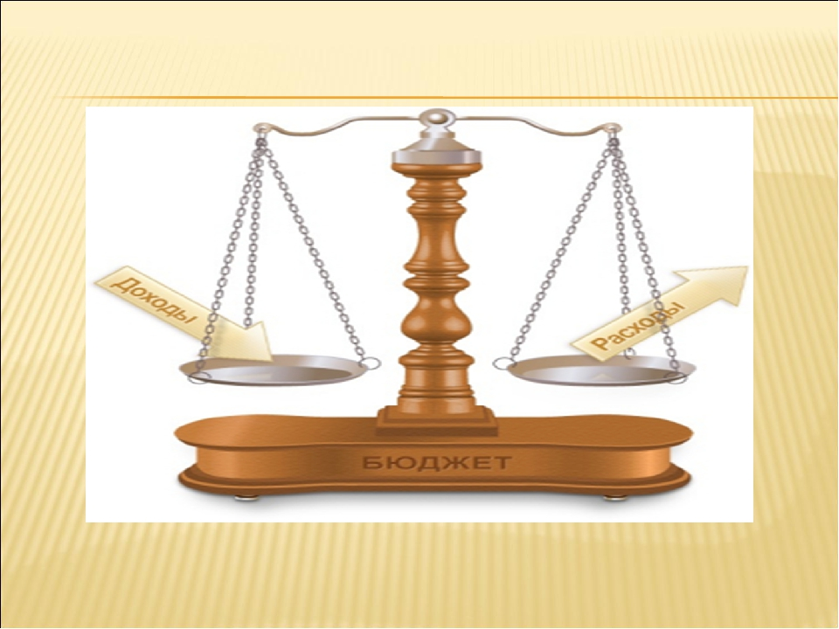

Бюджет городского округа Фрязино Московской области – это план доходов и расходов на трёхлетний период
НАЛОГОВЫЕ ДОХОДЫ:
-Налог на доходы физических лиц
-Земельный налог
-Налог на имущество физических лиц
-Налоги на совокупный доход
-Акцизы
-Государственная пошлина
РАСХОДЫ на решение вопросов местного значения:
-Образование
-Культура
-Физическая культура и спорт
-Дорожная деятельность
-Транспорт
-Градостроительство и развитие территории района
-Национальная безопасность
-Управление
-Социальная политика
НЕНАЛОГОВЫЕ ДОХОДЫ:
-Доходы от использования муниципального имущества
-Доходы от продажи материальных и нематериальных
-Прочие доходы
Межбюджетные трансферты:
Дотации, субсидии, субвенции, иные межбюджетные трансферты (помощь из другого бюджета)
ДОХОДЫ –РАСХОДЫ = ДЕФИЦИТ(ПРОФИЦИТ)

Slide 11
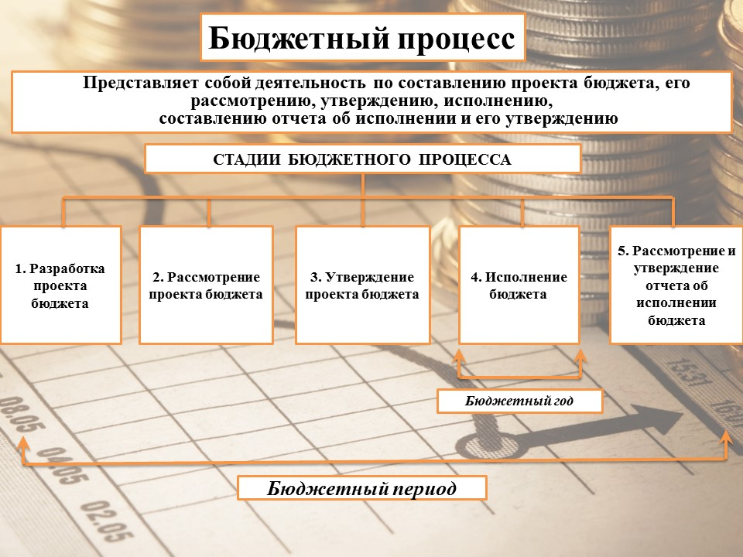

Slide 12

На чём основывается проект бюджета?
Основные направления бюджетной и налоговой политики городского округа Фрязино
Основные показатели прогноза социально-экономического развития городского округа Фрязино
Муниципальные программы (проекты муниципальных программ) городского округа Фрязино

Slide 13
Основные задачи и приоритеты бюджетной политики на очередной 2023 год и на плановый период 2024 и 2025 годов
Совершенствование системы бюджетных расходов
Умеренная политика в сфере заимствований и управления муниципальным долгом городского округа
Укрепление доходной базы бюджета
Повышение эффективности использования бюджетных средств
Сбалансированность и устойчивость бюджета

Slide 14
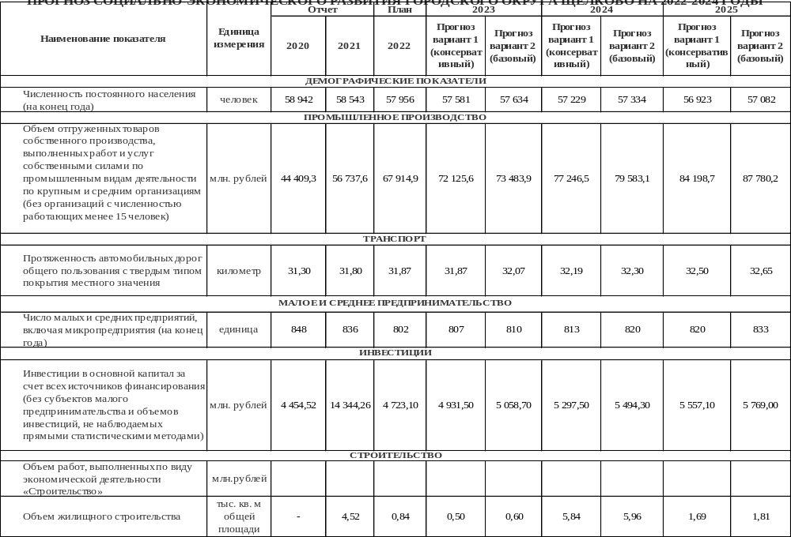
ОСНОВНЫЕ ПОКАЗАТЕЛИ ПРОГНОЗА СОЦИАЛЬНО-ЭКОНОМИЧЕСКОГО РАЗВИТИЯ ГОРОДСКОГО ОКРУГА ФРЯЗИНО НА 2023-2025 ГОДЫ

Slide 15
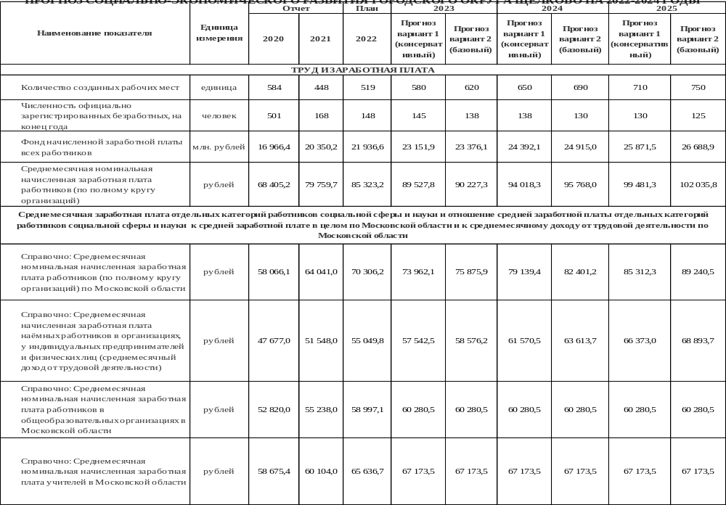
ОСНОВНЫЕ ПОКАЗАТЕЛИ ПРОГНОЗА СОЦИАЛЬНО-ЭКОНОМИЧЕСКОГО РАЗВИТИЯ ГОРОДСКОГО ОКРУГА ФРЯЗИНО НА 2023-2025 ГОДЫ

Slide 16
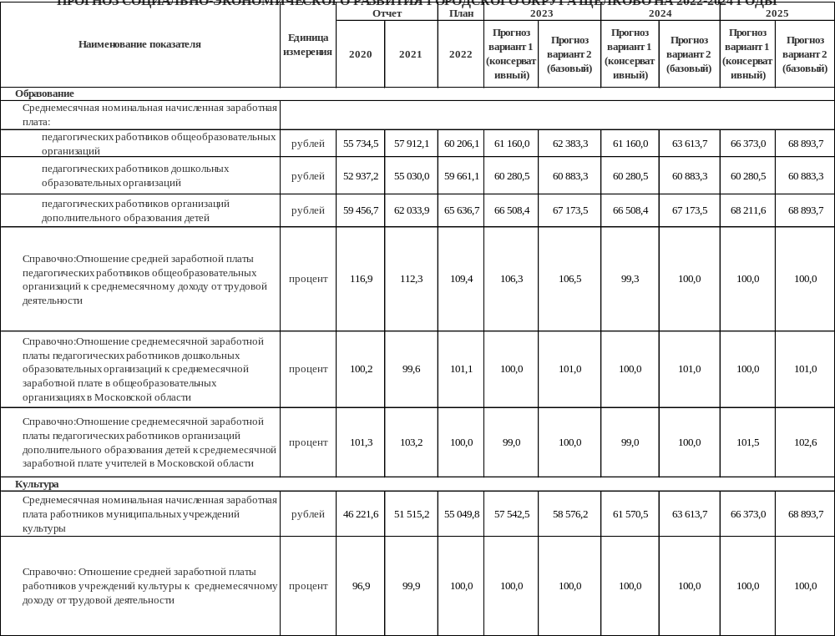
ОСНОВНЫЕ ПОКАЗАТЕЛИ ПРОГНОЗА СОЦИАЛЬНО-ЭКОНОМИЧЕСКОГО РАЗВИТИЯ ГОРОДСКОГО ОКРУГА ФРЯЗИНО НА 2023-2025 ГОДЫ

Slide 17
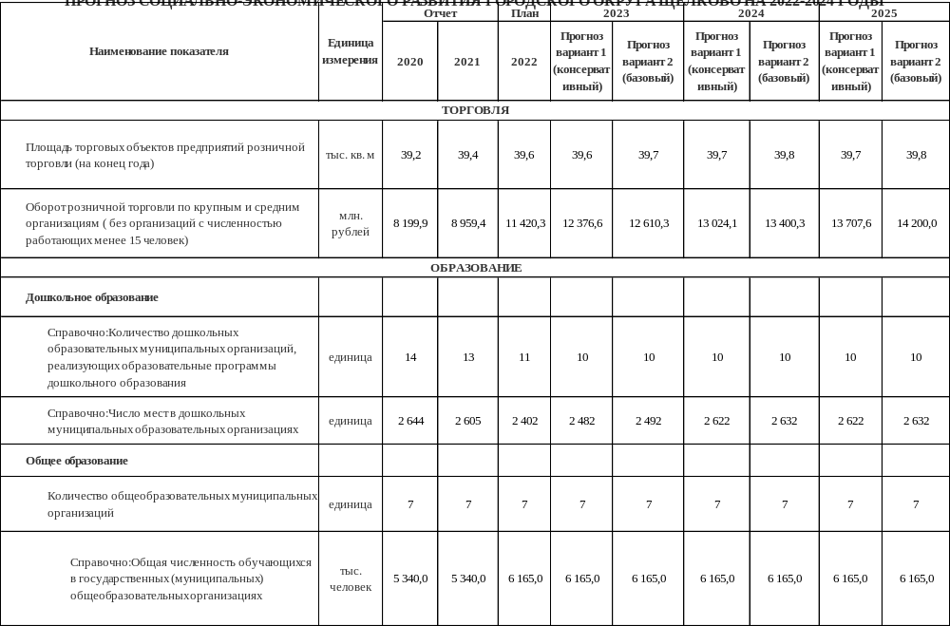
ОСНОВНЫЕ ПОКАЗАТЕЛИ ПРОГНОЗА СОЦИАЛЬНО-ЭКОНОМИЧЕСКОГО РАЗВИТИЯ ГОРОДСКОГО ОКРУГА ФРЯЗИНО НА 2023-2025 ГОДЫ

Slide 18
Нормативно-правовые акты об установлении налога на имущество физических лиц и земельного налога на территории городского округа Фрязино
Налог на имущество | Земельный налог
-Решение Совета депутатов городского округа Фрязино от 30.10.2014 г. N306 "О принятии положения о налоге на имущество физических лиц на территории городского округа Фрязино Московской области» (в ред. решений Совета депутатов города Фрязино МО от 28.04.2016 №79, от 22.12.2016 № 139, от 21.02.2018 №247,решений Совета депутатов городского округа Фрязино МО от 01.11.2018 № 301, от 27.10.2020 №16/2) | -Решение Совета депутатов городского округа Фрязино от 27.11.2020 г. N 23/6«Об утверждении положения о земельном налоге в городском округе Фрязино» (в редакции решения Совета депутатов городского округа Фрязино МО от 27.10.2021 №112/25, от 25.08.2022 №235/45)

Slide 19
Ставки и льготы по уплате налога на имущество физических лиц
Объекты налогообложения, кадастровая стоимость каждого из которых не превышает 300 млн. рублей:
0,1 % в отношении квартир, частей квартир, комнат;
0,3 % в отношении жилых домов, частей жилых домов;
объектов незавершенного строительства;
единых недвижимых комплексов, в состав которых входят хотя бы один жилой дом;
гаражей и машино-мест;
хозяйственных строений или сооружений, площадь каждого из которых не превышает 50 квадратных метров и которые расположены на земельных участках для ведения личного подсобного хозяйства, огородничества, садоводства или ИЖС;
Объекты налогообложения, включенные в перечень, определяемый в соответствии с пунктом 7 статьи 378.2 Налогового кодекса РФ, в отношении объектов налогообложения, предусмотренных абзацем вторым пункта 10 статьи 378.2 Налогового кодекса РФ, в 2020 году и последующие годы – 2,0%
Объекты налогообложения, кадастровая стоимость каждого из которых превышает 300 млн. рублей - 2,0%
0,5 % в отношении прочих объектов налогообложения
Льготы, установленные статьёй 407 Налогового кодекса РФ, действуют в полном объёме. Дополнительные льготы, устанавливаемые органами местного самоуправления в соответствии со ст. 399 НК РФ на территории муниципального образования не предусмотрены. Выпадающие доходы отсутствуют.

Slide 20
Ставки по уплате земельного налога
0% | 0,3% | 0,6% | 1,5%
Органы местного самоуправления городского округа Фрязино; Муниципальные учреждения городского округа Фрязино (ставка действует начиная с 01.01.2023 г.) | Земли не используемые в предпринимательской деятельности и приобретенные физическими лицами для ведения личного подсобного хозяйства, садовые товарищества, а также земельные участки общего назначения, предусмотренные Федеральным законом от 29.07.2017 № 217-ФЗ; Земли занятые жилищным фондом и объектами инженерной инфраструктуры жилищно-коммунального комплекса или приобретенные для жилищного строительства; Земли сельскохозяйственного назначения и используемых для сельхозпроизводства; Земли ограниченные в обороте в соответствии с законодательством РФ, предоставленные для обеспечения обороны и таможенных нужд. | Земельные участки, занятые потребительскими гаражными кооперативами и подземными сараями для хранения сельхозпродукции (ставка действует начиная с 01.01.2021 г.) | Прочие земельные участки.

Slide 21
Основные характеристики бюджета городского округа Фрязино на 2023 год и на плановый период 2024 и 2025 годов (млн. руб.)
Характеристики бюджета | Факт 2021г. | Оценка 2022г. | Прогноз
 |  |  | 2023 г. | 2024 г. | 2025 г.
ДОХОДЫ, всего | 3 057,9 | 3 542,4 | 4 027,7 | 2 481,4 | 2 901,7
Налоговые и неналоговые доходы | 1 253,4 | 1 456,5 | 1 530,4 | 1 407,5 | 1 456,1
Безвозмездные поступления | 1 804,5 | 2 123,6 | 2 497,3 | 1 073,9 | 1 445,6
РАСХОДЫ, всего | 2 972,9 | 3 542,4 | 4 027,7 | 2 446,3 | 2 829,0
В том числе, условно утверждённые расходы | - | - | - | 35,1 | 72,8
ДЕФИЦИТ(-)/ ПРОФИЦИТ(+) | +85,0 | 0,0 | 0,0 | 0,0 | 0,0
Объём муниципального долга | 150,0 | 150 | 200,0 | 150 | 150

Slide 22
Объём и структура налоговых доходов городского округа Фрязино в 2021-2025 годах (тыс. рублей)
№ п/п | Показатели (структура) налоговых доходов городского округа | Исполнено за 2021 год | План 2022 год | Оценка 2022 год | ПРОГНОЗ
 |  |  |  |  | Очередной 2023год | Плановый период
 |  |  |  |  |  | 2024год | 2025 год
1. | Налог на доходы физических лиц | 822 244,1 | 926 121,4 | 926 121,4 | 1 025 431 | 848 001 | 837 566
2. | Доходы от уплаты акцизов на нефтепродукты | 3 231,7 | 3 075 | 3 650 | 3 499 | 3 813 | 4 035
3. | Налог, взимаемый в связи с применением упрощённой системы налогообложения | 163 512,8 | 200 049 | 200 049 | 275 390 | 321 655 | 375 693
4. | Единый налог на вменённый доход для отдельных видов деятельности | 4 171,3 | 98 | 150 | - | - | -
5. | Единый сельскохозяйственный налог | 4,2 | 0,0 | 8,6 | - | - | -
6. | Налог, взимаемый в связи с применением патентной системы налогообложения | 19 635 | 17 435 | 17 435 | 21 613 | 23 259 | 25 311
7. | Земельный налог | 103 094,4 | 100 734 | 88 403 | 80 282 | 84 402 | 84 402
8. | Налог на имущество физических лиц | 45 454,3 | 45 123 | 45 123 | 51 954 | 54 563 | 57 303
9. | Государственная пошлина | 3 508,8 | 4 279 | 3 935 | 3 865 | 3 865 | 3 865
10. | Задолженность и перерасчеты по отменённым налогам | 19,5 | - | - | - | - | -
 | Итого налоговые доходы | 1 164 876,1 | 1 296 914,4 | 1 284 935 | 1 462 034 | 1 407 498 | 1 456 115

Slide 23
Объём и структура неналоговых доходов городского округа Фрязино
в 2021-2025 годах (тыс. рублей)
№ п/п | Показатели (структура) неналоговых доходов городского округа | Исполнено за 2021 год | План 2022 год | Оценка 2022 год | ПРОГНОЗ
 |  |  |  |  | Очередной 2023 год | Плановый период
 |  |  |  |  |  | 2024 год | 2025 год
1. | Доходы от использования муниципального имущества | 72 586,1 | 73 318 | 73 274,9 | 65 868 | 65 868 | 65 868
2. | Плата за негативное воздействие на окружающую среду | 633,4 | 438,4 | 438,4 | 510 | 510 | 510
3. | Доходы от оказания платных услуг и компенсации затрат государства | 5 041,8 | 12 331 | 12 510 | 1 150 | 750 | 750
4. | Доходы от продажи материальных и нематериальных активов | 5 715,3 | 81 337 | 81 707,3 | - | - | -
5. | Штрафы, санкции, возмещение ущерба | 767,9 | 816,6 | 3 672,4 | 812,4 | 812 | 812
6. | Прочие неналоговые доходы | 3 824,3 | - | - | - | - | -
Итого неналоговые доходы |  | 88 568,8 | 168 241 | 171 603 | 68 340,4 | 67 940 | 67 940

Slide 24

Информация о межбюджетных трансфертах, поступающих в бюджет городского округа Фрязино в 2021-2025 годах (тыс. руб.)
№ п/п | Показатели межбюджетных трансфертов (безвоздмездных поступлений) в бюджет городского округа | Исполнено за 2021 год | План 2022 год | Оценка 2022 год | ПРОГНОЗ
 |  |  |  |  | Очередной 2023 год | Плановый период
 |  |  |  |  |  | 2024 год | 2025 год
1. | Дотации | 805 | 525 | 525 | - | - | -
2. | Субвенции | 814 330,6 | 891 349 | 891 349 | 926 868,6 | 925 935 | 921 750,5
3. | Субсидии | 985 417,3 | 1 232 987,7 | 1 232 987,7 | 1 562 422,1 | 146 923,6 | 859
4. | Иные межбюджетные трансферты | 8 000 | 10 752 | 10 752 | 8 000 | 1 000 | -
5. | Прочие безвозмездные поступления | 6 700 | - | - | - | - | -
6. | Доходы бюджета от возврата организациями остатков субсидий прошлых лет | 28,6 | - | 1 262,3 | - | - | -
7. | Возврат остатков субсидий, субвенций и иных межбюджетных трансфертов, имеющих целевое назначение, прошлых лет | - 10 795 | - | -13 312 | - | - | -
Итого по межбюджетным трансфертам |  | 1 804 486,5 | 2 135 613,7 | 2 123 564 | 2 497 290,7 | 1 073 858,6 | 1 445 609,5

Slide 25
Информация о расходах бюджета городского округа Фрязино
в разрезе муниципальных программ (тыс. рублей)
Наименование муниципальной программы | Исполнено 2021 год | План 2022 год | Ожидаемое исполнение 2022 год | Проект
 |  |  |  | 2023 год | 2024 год | 2025 год
Здравоохранение | 2 290 | 1 980,0 | 1 980,0 | 540 | 540 | 540
Культура | 163 696,4 | 164 618,7 | 164 046,4 | 183 949,7 | 193 853,4 | 181 420,5
Образование | 1 097 785,8 | 1 160 861,4 | 1 152 020,8 | 2 205 034,6 | 1 372 933,7 | 1 632 476,9
Социальная защита населения | 30 412,8 | 32 030,6 | 31 352,0 | 16 785,0 | 16 412,0 | 16 433,0
Спорт | 77 892,5 | 74 035,0 | 72 185,6 | 81 700,0 | 87 947,4 | 274 781,4
Развитие сельского хозяйства | 2 126,9 | 2 244,0 | 2 244,0 | 1 424,0 | 1 424,0 | 1 424,0
Экология и окружающая среда | 1 214,1 | 1 900,0 | 1 576,3 | 1 133,0 | 1 133,0 | 1 133,0
Безопасность и обеспечение безопасности жизнедеятельности населения" | 111 746,0 | 115 894,7 | 110 130,5 | 69 801,2 | 67 909,5 | 65 809,5
Жилище | 12 550,5 | 13 252,1 | 13 251,9 | 20 244,0 | 19 071,0 | 14 481,6
Развитие инженерной инфраструктуры и энергоэффективности | 150 784,9 | 167 240,5 | 167 240,5 | 10 034,0 | 2 034,0 | 2 034,0
Предпринимательство | 25 107,5 | 25 333,9 | 25 333,9 | 19 107,0 | 26 372,6 | 26 995,7
Управление имуществом и муниципальными финансами | 195 009,9 | 203 953,1 | 198 121,7 | 241 039,6 | 244 991,3 | 244 396,8

Slide 26
Наименование муниципальной программы | Фактическое исполнение за 2021 год | План на 2022 год | Ожидаемое исполнение 2022 год | Проект
 |  |  |  | 2023 год | 2024 год | 2025 год
Развитие институтов гражданского общества, повышение эффективности местного самоуправления и реализации молодежной политики | 45 619,1 | 47 632,6 | 39 261,6 | 47 244,6 | 45 803,4 | 45 993,9
Развитие и функционирование дорожно-транспортного комплекса | 62 889,4 | 62 532,3 | 61 282,4 | 88 969,1 | 90 423,4 | 57 268,1
Цифровое муниципальное образование | 53 467,1 | 53 142,9 | 49 722,9 | 52 837,1 | 52 980,3 | 53250,3
Архитектура и градостроительство | 383,4 | 478 | 478 | 699,0 | 299,0 | 299,0
Формирование современной комфортной городской среды | 295 518,1 | 286 661,1 | 286 661,1 | 947 274,5 | 193 974,6 | 182 114,8
Строительство объектов социальной инфраструктуры | 632 844,3 | 796 928,3 | 649 151,3 | 10 923,7 | 10 996,6 | 10996,6
ВСЕГО ПО МУНИЦИПАЛЬНЫМ ПРОГРАММАМ: | 2 961 338,7 | 3 210 719,2 | 3 026 040,9 | 3 998 740,2 | 2 429 099,2 | 2 811 849,0
Руководство и управление в сфере установленных функций органов местного самоуправления | 11 412,2 | 12 116,9 | 9 028,0 | 17 300,5 | 16 690,5 | 16 690,5
Непрограммные расходы | 185,2 | 457,1 | 157,1 | 11 624,4 | 500,0 | 500,0
НЕПРОГРАММНЫЕ РАСХОДЫ ВСЕГО: | 11 597,4 | 12 574,0 | 9 185,1 | 28 924,9 | 17 190,5 | 17 190,5
В С Е Г О Р А С Х О Д Ы : | 2 972 936,1 | 3 223 293,2 | 3 035 226,0 | 4 027 665,1 | 2 446 289,7 | 2 829 039,5

Slide 27
Расходы бюджета городского округа Фрязино Московской области с учётом интересов целевых групп пользователей на 2023 - 2025 годы (тыс.рублей)
Направление расходов​ | Объем расходов на 2023 год​ | Объем расходов на 2024 год​ | Объем расходов на 2025 год​ | Количество пользователей (физические лица) | Нормативно-правовой акт​
Субсидии молодым семья на приобретение жилого помещения (объекта индивидуального жилищного строительства)​ | 2 348,8 | 3 445 | 3 253,6 | 3 семь​и | Постановление Правительства Московской области от 25.10.2016 года № 790/39 "Об утверждении государственной программы Московской области "Жилище" на 2017-2027 годы"​
Компенсация части родительской платы за присмотр и уход за детьми, осваивающими образовательные программы дошкольного образования в организациях Московской области, осуществляющих образовательную деятельность​ | 17 567 | 17 567 | 17 567 | 3 162 человек​а | Постановление Правительства Московской области от 26 мая 2014 года №378/17 «Об утверждении Порядка обращения за компенсацией родительской платы за присмотр и уход за детьми, осваивающими образовательные программы дошкольного образования в организациях Московской области, осуществляющих образовательную деятельность, и порядка ее выплаты, Порядка расходования субвенций бюджетам муниципальных образований Московской области на выплату компенсации родительской платы за присмотр и уход за детьми, осваивающими образовательные программы дошкольного образования в организациях Московской области, осуществляющих образовательную деятельность» ​
Обеспечение предоставления жилых помещений детям-сиротам и детям, оставшимся без попечения родителей​ | 17 595 | 13 196 | 8 798 | 2022 – 2 человека 2023 – 3 человека 2024 – 3 человека ​ | Закон Московской области от 29.12.2007 № 248/2007-ОЗ «О предоставлении полного государственного обеспечения и дополнительных гарантий по социальной поддержке детям-сиротам и детям, оставшимся без попечения родителей»​

Slide 28
«Бюджет для граждан»
Подготовлен Финансовым управлением
Администрации городского округа Фрязино
Адрес: ул. Октябрьская, д. 7, г. Фрязино, Московская область,141195
Телефон/факс: (496) 566-90-60, (496) 566-91-95, (496) 566-92-93.
Эл. почта: fryazino-finupr@mail.ru.
График работы: понедельник—четверг с 9:00 до 18:00, пятница — с 9:00 до 16:45, обед — с 13:00 до 13:45.
Начальник Финансового управления Администрации городского округа Фрязино — Рева Ольга Валерьевна.
Личный прием граждан осуществляется согласно графику работы
Финансового управления по предварительной записи

